Slide 1

Национальный статистический комитет Кыргызской Республики
Интеграция Кыргызской Республики в ЕАЭС
ЦИФРЫ И ФАКТЫ
Начальник Управления статистики торговли
Мамбеталиева В.Т.

Slide 2
Источники данных
Статистика внешней торговли товарами до вступления Кыргызской Республики в Евразийский экономический союз (ЕАЭС) была основана исключительно на данных Государственной таможенной службы, которая дополнялась статистическими данными из государственных отчетов предприятий.
После вступления страны в ЕАЭС данные по внешней торговле страны разрабатываются на основании:
статистики взаимной торговли Кыргызской Республики с государствами-членами ЕАЭС
таможенной статистики по внешней торговле с третьими странами.

Slide 3
Внешняя и взаимная торговля
Кыргызской Республики
(млн. долларов США)
 | 2012 | 2013 | 2014 | 2015 | 2016
Внешнеторговый оборот | 7503,9 | 7993,8 | 7618,0 | 5636,0 | 5573,6
Экспорт | 1927,6 | 2006,8 | 1883,7 | 1482,9 | 1573,2
Импорт | 5576,3 | 5987,0 | 5734,7 | 4153,9 | 4000,4
Сальдо | -3648,7 | -3980,2 | -3851,0 | -2671,0 | -2427,0

Slide 5
Взаимная торговля
Кыргызской Республики со странами ЕАЭС
(в млн. долларов США)
(млн. долларов США)
 | 2012 | 2013 | 2014 | 2015 | 2016
Внешнеторговый оборот | 3293,0 | 3207,7 | 3143,1 | 2475,2 | 2073,1
Экспорт | 625,8 | 542,5 | 496,6 | 410,2 | 447,2
Импорт | 2667,2 | 2665,2 | 2646,5 | 2065,0 | 1625,9

Slide 8
Импорт Кыргызской Республики из стран ЕАЭС в 2016г.

Slide 9
Вклады государств - членов ЕАЭС
 | В экспорт |  | В импорт
 | 2015г. | 2016г. | 2015г. | 2016г.
Кыргызстан | 0,9 | 1,0 | 4,4 | 3,8
Армения | 0,6 | 0,9 | 2,2 | 2,5
Беларусь | 24,1 | 26,5 | 37,7 | 36,3
Казахстан | 11,2 | 9,1 | 24,6 | 23,2
Россия | 63,2 | 62,5 | 31,1 | 34,2

Slide 10
Внешняя и взаимная торговля
Кыргызской Республики за 8 месяцев 2017г. (млн. долларов США)
 | ЭКСПОРТ | в % к соот. периоду 2016г. | ИМПОРТ | в % к соот. периоду 2016г.
ВСЕГО | 1106,4 | 124,4 | 2782,0 | 107,8
ЕАЭС | 384,2 | 127,5 | 1131,5 | 109,6
АРМЕНИЯ | - | - | 0,3 | 150,0
БЕЛАРУСЬ | 3,2 | 106,7 | 23,2 | 103,1
КАЗАХСТАН | 204,5 | 115,5 | 394,0 | 114,7
РОССИЯ | 176,5 | 145,7 | 714,0 | 107,2

Slide 11
Количество хозяйствующих субъектов, отчитавшихся в органы государственной статистики
(за 1 год увеличилось в 1,6 раза).
 | На 1 января 2015 (ГТС) | На 1 января 2016 | На 1 января 2017
Всего | 1526 | 881 | 1414

Slide 12
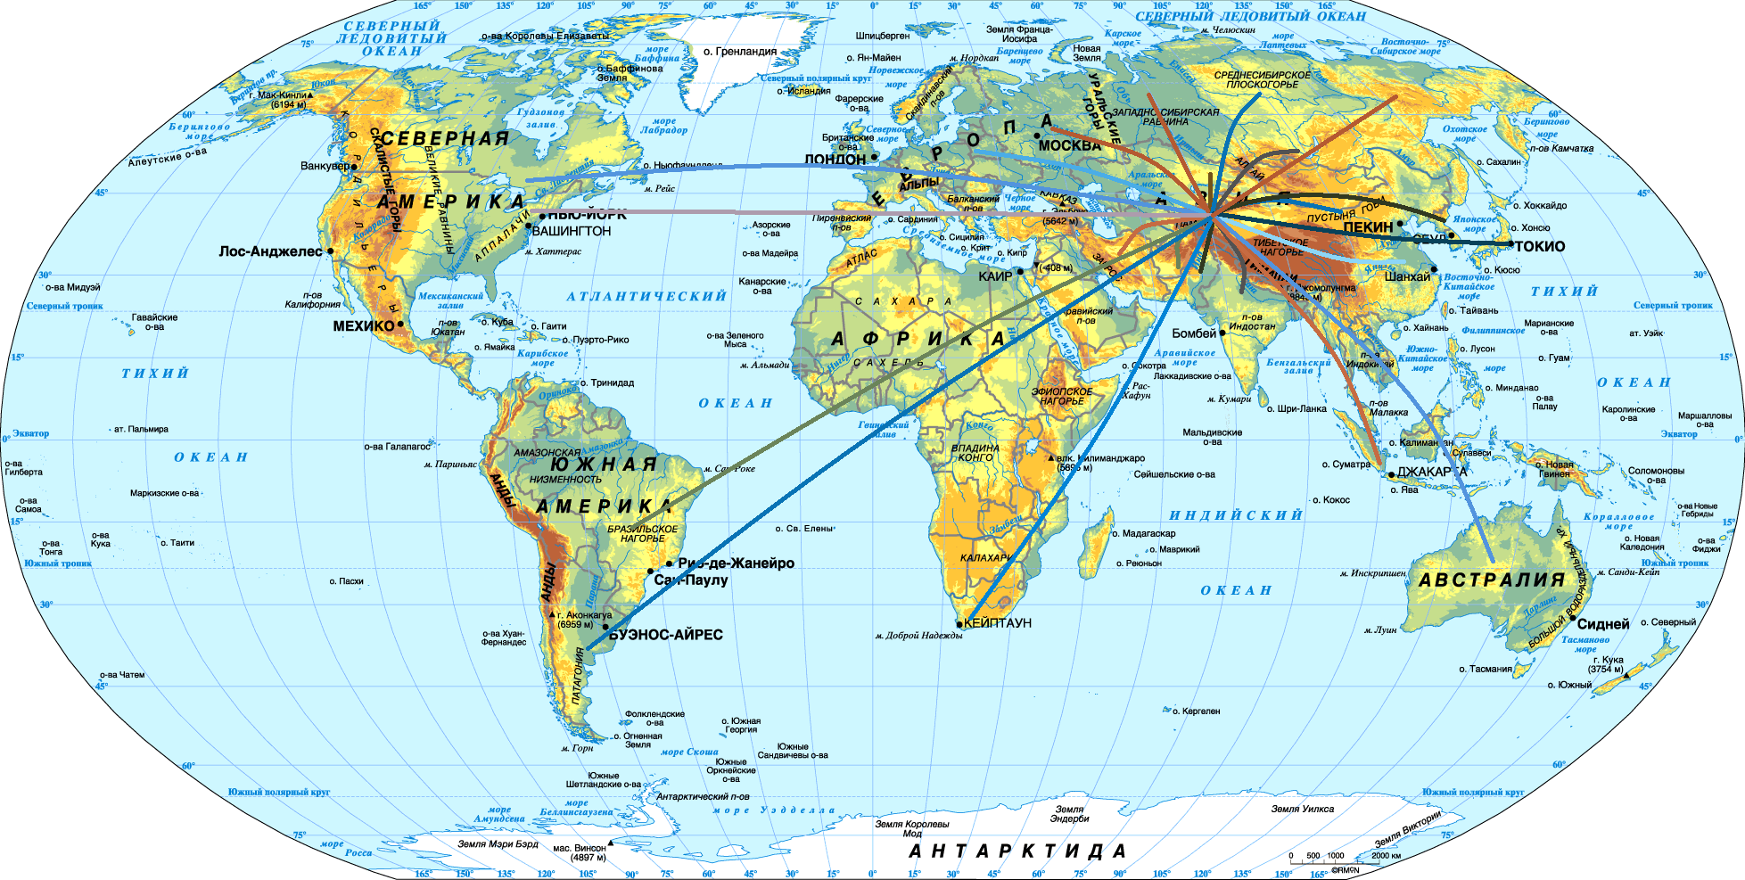
СПАСИБО ЗА ВНИМАНИЕ!

